Slide 1
II. Programação Linear (PL)
Capítulo 5: Dualidade.
  5.1. Definição do Problema Dual.
©2000-2001 Prof.ª Gladys Castillo

Slide 2


Definição do problema dual.
O que é dualidade em Programação Linear?
Dualidade significa a existência de um outro problema de PL, associado a cada problema de PL.
Esse outro problema designa-se por
problema dual (D).
Nesta relação com o problema dual o problema original designa-se por
problema primal (P).
©2000-2001 Prof.ª Gladys Castillo

Slide 3
O par de problemas duais (P) – (D).
Os problemas primal (P) e dual (D) são conhecidos por
par de problemas duais (P)-(D)
  (P)-(D) são suportados pelo mesmo sistema de parâmetros;
  a resolução de um deles constitui a resolução simultânea do outro;
  a solução de um, está completamente determinada pela solução do outro.
O par de problemas duais (P)- (D) não é mais do que um par de representações matemáticas
do mesmo problema real.
©2000-2001 Prof.ª Gladys Castillo

Slide 4
Relações entre o par de problemas duais.
um problema
o outro problema
1ª
uma restrição
uma variável
2ª
uma variável
uma restrição
3ª
matriz A
matriz A transposta
4ª
um coeficiente da f.o
um termo independente
5ª
um termo independente
um coeficiente da f.o.
©2000-2001 Prof.ª Gladys Castillo

Slide 5
Relações entre o par de problemas duais.
um problema
o outro problema
6ª
um problema de maximização com restrições de desigualdade do tipo (≤)
um problema de minimização com restrições de desigualdade do tipo (≥)
7ª
um problema de minimização com restrições de desigualdade do tipo (≥)
um problema de maximização com restrições de desigualdade do tipo (≤)
©2000-2001 Prof.ª Gladys Castillo

Slide 6
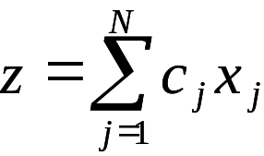
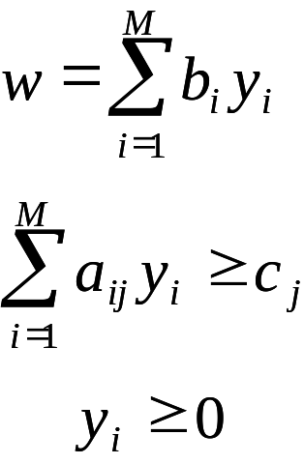
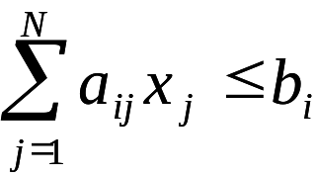

Par de Problemas Duais na forma canónica.
Problema Primal
Problema Dual
Maximizar
Minimizar
sujeito a
sujeito a
i=1,...,M, j=1,...,N
i=1,...,M, j=1,...,N
©2000-2001 Prof.ª Gladys Castillo

Slide 7
Definição do Problema Dual.
O dual do problema dual é
o problema primal.
A relação entre os dois problemas
é recíproca.
Se um dos problemas
indistintamente foi designado
primal,
então o outro é designado
dual.
©2000-2001 Prof.ª Gladys Castillo

Slide 8
Diagrama de Tucker para os problemas (P)-(D).
(D): w = b₁y₁+b₂y₂+…+b_{m}y_{m}
(D): a_{1j}y₁+a_{2j}y₂+…a_{mj}y_{m}≥ c_{j}
Problema primal
x₁≥0 x₂≥0 …. x_{n}≥0
≤ b₁
≤ b₂
.
.
.
≤ b_{m}
Min w
y₁≥0
y₂≥0
.
.
.
y_{m}≥0
a₁₁ a₁₂ … a_{1n}
a₂₁ a₂₂ … a_{2n}
.
.
.
a_{m1} a_{m2} … a_{mn}
b_{i} - termos
independentes
do (P)
b_{i} - coeficientes
da f.o. do (D)
(P): z =c₁x₁+c₂x₂+…c_{n}x_{n}
≥
≥
≥
(P): a_{i1}x₁+a_{i2}x₂+…a_{in}x_{n} ≤ b_{i}
Max z
c₁ c₂ … c_{n}
c_{j}- termos independentes
do (D)
c_{j}- coeficientes da f.o
do (P)
Problema dual
©2000-2001 Prof.ª Gladys Castillo

Slide 9
Diagrama de Tucker para o Exemplo Protótipo.
(P)- 2 variáveis:
x₁ , x₂
(D)-
w = 4 y₁ + 12y₂+ 18 y₃
Problema primal
x₁≥0 x₂≥0
Min w
(D)- 3 variáveis:
y₁ , y₂, y₃
y₁≥0
y₂≥0
y₃≥0
≤ 4
≤ 12
≤ 18
1 0
0 2
3 2
(P)- 1ª rest.: x₁ ≤ 4
(P)- 2ª rest.: 2x₂ ≤ 12
(P)- 3ª rest.:
3x₁+ 2x₁ ≤ 18
(D)-1ª rest.: y₁ + 3 y₃ ≥ 3
≥
≥
Max z
3 5
Problema dual
(D) -2ª rest.: 2 y₂+ 2 y₃ ≥ 5
(P): z =3x₁+5x₂
©2000-2001 Prof.ª Gladys Castillo

Slide 10
Exemplo Protótipo: Par de Problemas Duais
Problema Primal
Problema Dual
Maximizar
z=
3
x
1
+
5
x
2
Minimizar
w=
4
y
1
+
12
y
2
+
18
y
3
sujeito a
sujeito a
x
≤
4
y
1
+
3
y
3
≥
3
1
2
x
≤
12
2
y
2
+
2
y
3
≥
5
2
3
x
+
2
x
≤
18
1
2
x
x
≥
0
y
1,
y
2,
y
3
≥
0
1,
2
©2000-2001 Prof.ª Gladys Castillo

Slide 11
Solução do problema dual. Exemplo protótipo.
Como determinar a solução do problema dual
para o exemplo protótipo?
A solução para o problema dual do exemplo protótipo foi já determinada e pode ser encontrada no quadro óptimo do problema primal na linha dos z_{j} correspondentes às variáveis de folgas x₃, x₄, x₅ , onde inicialmente se encontrava a base inicial.
©2000-2001 Prof.ª Gladys Castillo

Slide 12
Solução do problema dual.Exemplo protótipo.
Quadro óptimo do problema primal
colunas correspondentes à inversa da base associada à solução óptima
c_{j}
3
5
0
0
0
x₁
x₂
x₃
x₄
x₅
b
C_{B}
X_{B}
x₃
0
0
1
1
3
13
2
0
-
a solução óptima para o problema dual é:
y₁ = 0 ,
y₂ = 3/2,
y₃ =1
x₂
0
1
0
1
2
6
5
0
x₁
1
0
0
13
1
3
2
3
-
z_{j}
0
3
2
3
5
1
36
as variáveis de folga do dual têm valor simétrico ao valor dos custos reduzidos correspondentes às colunas das variáveis de decisão y₄ = 0 , y₅ = 0
c_{j} -z_{j}
0
0
0
32
-1
-
©2000-2001 Prof.ª Gladys Castillo

Slide 13
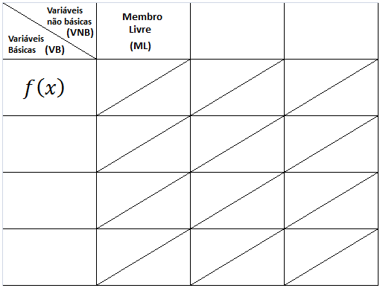
Problema Primal
Problema Dual
Maximizar
z=
3
x
1
+
5
x
2
Minimizar
w=
4
y
1
+
12
y
2
+
18
y
3
sujeito a
sujeito a
x
≤
4
y
1
+
3
y
3
≥
3
1
2
x
≤
12
2
y
2
+
2
y
3
≥
5
2
3
x
+
2
x
≤
18
1
2
x
x
≥
0
y
1,
y
2,
y
3
≥
0
1,
2
x₁
x₂
y₁
y₂
y₃
0
3
5
0
-4
-12
-18
x₃
4
1
0
y₄
-3
-1
0
-3
x₄
12
0
2
y₅
-5
0
-2
-2
x₅
18
3
2
©2000-2001 Prof.ª Gladys Castillo

Slide 14
PELA TABELA DE VENTTSEL
x₁
x₂
x₄
x₅
0
3
5
-36
-3/2
-1
x₃
4
1
0
x₁
2
-1/3
1/3
x₄
12
0
2
x₂
2
1/3
-1/3
x₅
18
3
2
x₃
6
1/2
0
PRIMAL
SOLUÇÃO
©2000-2001 Prof.ª Gladys Castillo

Slide 15
PELA TABELA DE VENTTSEL
y₁
y₂
y₃
y₄
y₅
y₁
0
-4
-12
-18
36
-2
-6
-2
y₄
-3
-1
0
-3
y₃
1
-1/3
0
1/3
y₅
-5
0
-2
-2
y₂
-3/2
1/3
-1/2
-1/3
DUAL
SOLUÇÃO

Slide 16
PELA TABELA DE VENTTSEL
x₄
x₅
y₄
y₅
y₁
-36
-3/2
-1
36
-2
-6
-2
x₁
2
-1/3
1/3
y₃
-1/3
0
1
1/3
x₂
2
1/3
-1/3
y₂
-3/2
1/3
-1/2
-1/3
x₃
6
1/2
0
SOLUÇÃO PRIMAL
SOLUÇÃO DUAL
©2000-2001 Prof.ª Gladys Castillo

Slide 17
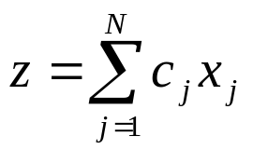
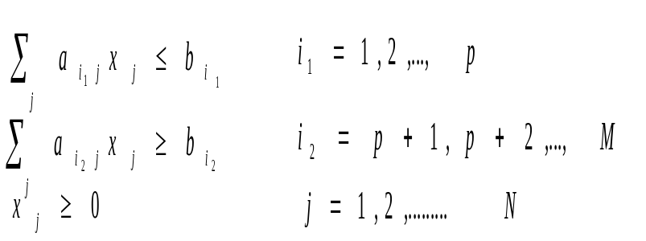
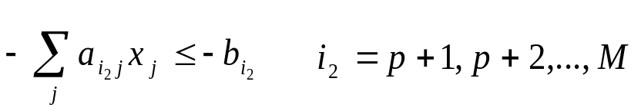
Caso 1: Uma restrição de desigualdade do tipo oposto...
Se uma restrição de desigualdade for do tipo oposto ao da respectiva forma canónica, então a correspondente variável dual é não positiva.
Prova:
Considere um problema de maximização contendo restrições de desigualdade do tipo (≥).
maximizar
sujeito a:
As restrições de desigualdades do tipo (≥) podem ser sempre convertidas em restrições do tipo (≤) multiplicando por (-1) ambos os membros.
©2000-2001 Prof.ª Gladys Castillo

Slide 18
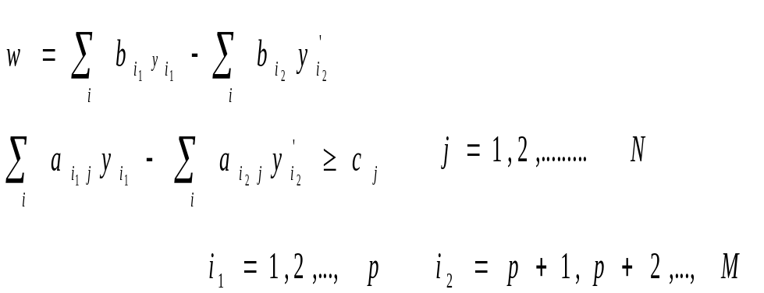

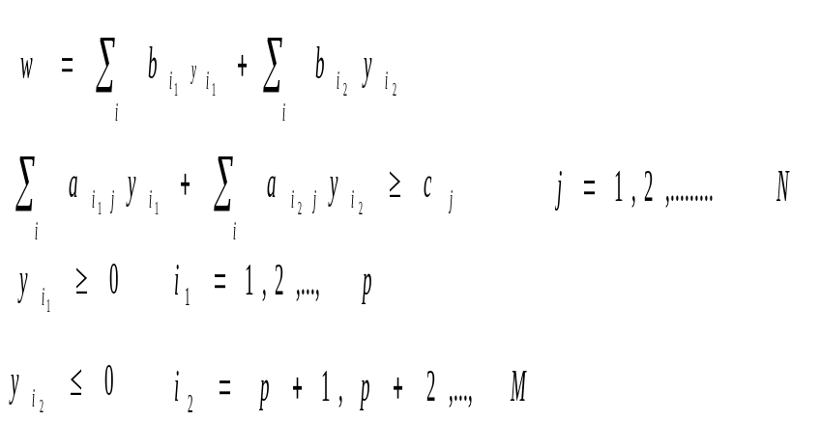

Caso 1: Uma restrição de desigualdade do tipo oposto...
Designando por y_{i1} e y’_{i2} as variáveis duais correspondentes às restrições de desigualdade tem-se o problema dual:
minimizar
sujeito a:
minimizar
sujeito a:
a cada restrição de desigualdade do tipo oposto corresponde
uma variável dual não positiva
♦
©2000-2001 Prof.ª Gladys Castillo

Slide 19
Caso 1: Uma restrição de desigualdade do tipo oposto.
Problema Primal
Problema Dual
N
Maximizar
z
=
∑
c
x
Minimizar
w
=
∑
b
+
∑
b
y
j
j
i
1
y
i
1
i
2
i
2
j
=
1
i
i
sujeito a
sujeito a
∑
a
x
≤
b
i
=
1
,
2
,...,
p
∑
∑
i
1
j
j
i
1
a
y
+
a
y
≥
c
j
1
i
1
j
i
1
i
2
j
i
2
j
∑
≥
i
=
p
+
1
,
p
+
2
,...,
M
i
i
a
x
b
2
y
≥
0
i
=
1
,
2
,...,
p
i
2
j
j
i
2
i
1
j
1
x
≥
0
j
=
1
,
2
,.........
N
y
≤
0
i
=
p
+
1
,
p
+
2
,...,
M
j
i
2
2
j
=
1
,
2
,.........
N
©2000-2001 Prof.ª Gladys Castillo

Slide 20
Caso 1: Exemplo.
Problema Primal
Problema Dual
Minimizar
z=
5
x
1
+
x
2
+
3
x
3
Maximizar
w=
5
y
1
+
18
y
2
+
12
y
3
+
22
y
4
sujeito a
sujeito a
x
1
+
x
3
≥
5
y
1
+
2
y
3
+
4
y
4
≤
5
x
+
2
x
≥
18
y
2
+ y
3
+
y
4
≤
1
2
3
2
x
+
x
≥
12
y
+
2
y
+
y
≤
3
1
2
1
2
4
4
x
+
x
+
x
≤
22
1
2
3
x
x
x
≥
0
y
1,
y
2,
y
3
≥
0,
y
4
≤
0
1,
2,
3
Como esta restrição é de tipo oposto corresponde-lhe uma variável dual não positiva
©2000-2001 Prof.ª Gladys Castillo

Slide 21
Caso 2: Uma restrição de igualdade.
Se uma restrição for de igualdade,
então a correspondente variável dual é livre.
Pode ser demonstrado a partir do facto de que qualquer restrição de igualdade pode ser convertida em duas restrições de desigualdade de um mesmo tipo.
Provar!!!
♦
©2000-2001 Prof.ª Gladys Castillo

Slide 22
Caso 2: Uma restrição de igualdade.
Problema Primal
Problema Dual
N
Maximizar
z
=
∑
c
x
Minimizar
w
=
∑
b
+
∑
b
y
j
j
i
1
y
i
1
i
2
i
2
j
=
1
i
i
sujeito a
sujeito a
∑
a
x
≤
b
i
=
1
,
2
,...,
p
∑
∑
i
j
j
i
1
a
y
+
a
y
≥
c
j
1
1
i
1
j
i
1
i
2
j
i
2
j
∑
i
=
p
+
1
,
p
+
2
,...,
M
i
i
a
x
=
b
2
y
≥
0
i
=
1
,
2
,...,
p
i
2
j
j
i
2
i
1
1
j
y
livres
x
≥
0
j
=
1
,
2
,.........
N
i
i
=
p
+
1
,
p
+
2
,...,
M
j
2
2
j
=
1
,
2
,.........
N
©2000-2001 Prof.ª Gladys Castillo

Slide 23
Relações primal-dual.
Problema Primal Maximização
Problema dual
Minimização
uma restrição i
uma variável i
≤
≥ 0
Restrição de tipo oposto
≥
≤ 0
=
livre
uma variável j
uma restrição j
≥ 0
≥
Restrição de tipo oposto
≤ 0
≤
livre
=
©2000-2001 Prof.ª Gladys Castillo

Slide 24
Relações primal-dual.
Problema Primal.
Minimização
Problema dual.
Maximização
uma restrição i
uma variável i
≥
≥ 0
Restrição de tipo oposto
≤
≤ 0
=
livre
uma variável j
uma restrição j
≥ 0
≤
Restrição de tipo oposto
≤ 0
≥
livre
=
©2000-2001 Prof.ª Gladys Castillo

Slide 25
Formulação do Problema Dual. Exemplo 1.
Primal
Primal : 2 restrições,
3 variáveis
⇔ Dual : 2 variáveis,
3 restrições
Maximizar z= 5 x₁ + 12 x₂ +4 x₃
sujeito a:
x₁ + 2 x₂ + x₃ ≤ 10
2 x₁ - x₂ + 3 x₃ = 8
restrições duais:
x₁ , x₂ , x₃ ≥0
Primal : x₁ , x₂ , x₃ ≥ 0
⇔ Dual : 3 restrições de tipo ≥
Dual
variáveis duais:
Minimizar w= 10 y₁ + 8 y₂
Primal : restrição nº 1 tipo ≤
⇔ Dual : y₁ ≥ 0
sujeito a:
y₁ + 2y₂ ≥ 5
2 y₁ - y₂ ≥ 12
Primal : restrição nº 2 tipo =
⇔ Dual : y₂ livre
y₁ +3 y₂ ≥ 4
y₁ ≥0
, y₂ livre
©2000-2001 Prof.ª Gladys Castillo

Slide 26
Formulação do problema dual. Exemplo 2.
Primal : 3 restrições,
5 variáveis
⇔ Dual : 3 variáveis,
5 restrições
Primal
Minimizar z= x₁ + 6 x₂ -7 x₃+ x₄ - 5 x₅
restrições duais:
sujeito a:
-5 x₁ + 4 x₂ - 13 x₃ + 2 x₄ - 5 x₅ = - 20
x₁ - x₂ + 5 x₃ + x₅ ≥ 8
(P) : x₁ , x₂ , x₄ ≥0
⇔ (D) :rest. 1, 2, 4 tipo≤
2 x₁ - x₃ + x₄ ≤ 100
x₁ , x₂ ≥0 , x₃ livre, x₄ ≥0, x₅ ≤ 0
(P) : x₃ livre
⇔ (D) :rest. 3 tipo =
(P) : x₅ ≤0
⇔ (D) :rest. 5 tipo ≥
Dual
Maximizar w= -20 y₁ + 8y₂+ 100 y₃
variáveis duais:
sujeito a:
-5 y₁ + y₂ + 2 y₃ ≤ 1
(P) : :rest. 1 tipo =
⇔ (D) : y₁ livre
4 y₁ - y₂ ≤ 6
-13 y₁ +5 y₂ - y₃ = -7
(P) : :rest. 2 tipo ≥
⇔ (D) : y₂ ≥0
2 y₁ + y₃ ≤ 1
(P) : :rest. 3 tipo ≤
⇔ (D) : y₃ ≤ 0
-5 y₁ + y₂ ≥ - 5
y₁ livre
, y₂ ≥0
, y₃ ≤ 0
©2000-2001 Prof.ª Gladys Castillo

Slide 27
Formulação do problema dual. Exemplo 3.
Primal : 3 restrições,
2 variáveis
⇔ Dual : 3 variáveis,
2 restrições
Primal
Maximizar z= 5x₁ + 6 x₂
sujeito a:
x₁ + 2 x₂ = 5
restrições duais:
- x₁ + 5 x₂ ≥ 3
(P) : x₂ ≥0
⇔ (D) :rest. 2 tipo ≥
4 x₁ + 7 x₂ ≤ 8
(P) : x₁ livre
⇔ (D) :rest 1 tipo =
x₁ livre , x₂ ≥0
variáveis duais:
Dual
(P) : :rest. 1 tipo =
⇔ (D) : y₁ livre
Minimizar w= 5 y₁ + 3y₂+ 8 y₃
(P) : :rest. 2 tipo ≥
⇔ (D) : y₂ ≤ 0
sujeito a:
y₁ - y₂ + 4 y₃ = 5
2 y₁ +5 y₂ + 7 y₃ ≥ 6
(P) : :rest. 3 tipo ≤
⇔ (D) : y₃ ≥0
y₁ livre
, y₂ ≤ 0
, y₃ ≥0
©2000-2001 Prof.ª Gladys Castillo

Slide 28
Pares de Problemas Duais. Notação Matricial.
Forma Canónica.
Problema Primal
Problema Dual
Maximizar
z
=
c
t
X
Minimizar
w
=
b
t
Y
sujeito a
sujeito a
AX
≤
b
A
t
Y
≥
c
X
≥
0
Y
≥
0
Problema Primal
Problema Dual
Minimizar
z
=
c
t
X
Maximizar
w
=
b
t
Y
sujeito a
sujeito a
AX
≥
b
A
t
Y
≤
c
≥
Y
≥
0
X
0
©2000-2001 Prof.ª Gladys Castillo

Slide 29
Pares de Problemas Duais. Notação Matricial.
Forma Padrão.
Problema Primal
Problema Dual
z
=
c
t
X
Minimizar
w
=
b
t
Y
Maximizar
sujeito a
sujeito a
AX
=
b
A
t
Y
≥
c
X
≥
0
Y
livre
Problema Primal
Problema Dual
Minimizar
z
=
c
t
X
Maximizar
w
=
b
t
Y
sujeito a
sujeito a
AX
=
b
A
t
Y
≤
c
X
≥
0
Y
livre
©2000-2001 Prof.ª Gladys Castillo

Slide 30

Definição do Problema Dual. Conclusões.
O estudo da dualidade em Programação Linear considera um problema (o qual é geralmente designado por problema dual) distinto daquele que se pretende resolver (problema primal), mas cuja abordagem permite obter algumas conclusões directamente relacionadas com o problema original (problema primal), nomeadamente referente às condições de optimalidade.
©2000-2001 Prof.ª Gladys Castillo

